Slide 1


30 Dakikada Selenium-3
Locators

Slide 2
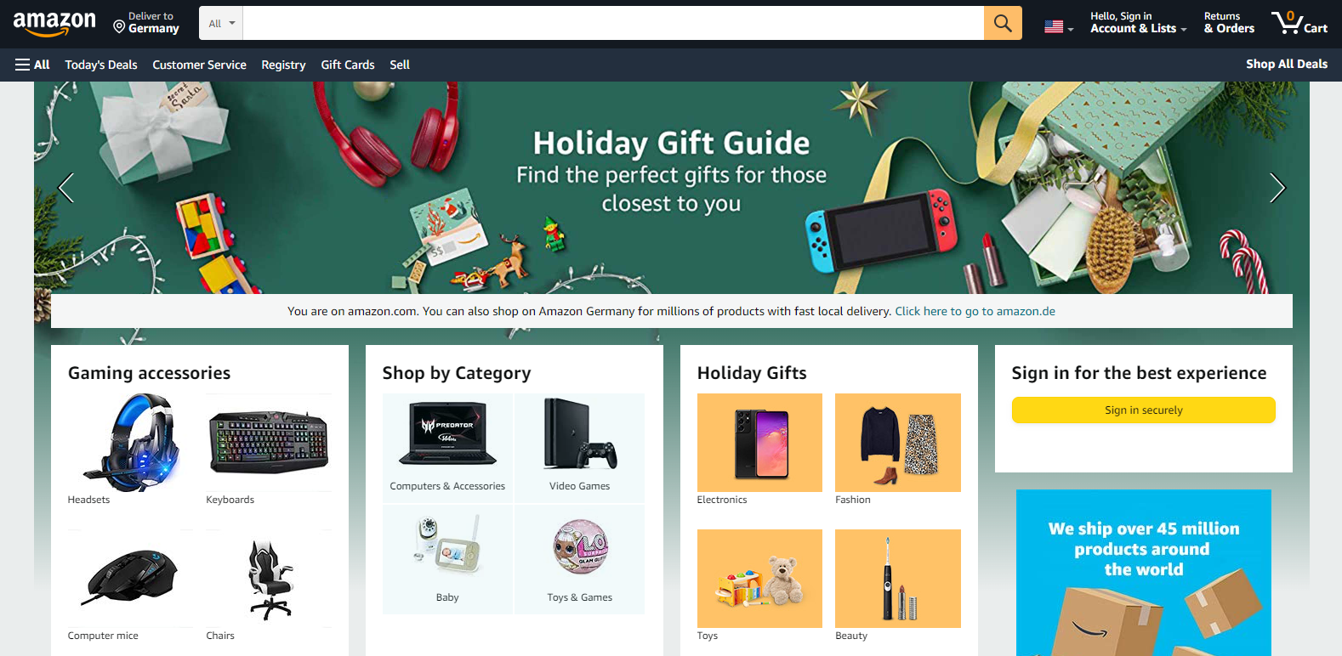
Locator nedir ?
Selenium ile test otomasyonu yapabilmek icin kullanacagimiz webElementleri nerede bulacagini driver’a soylememiz gerekir.
Ahmet Bulutluoz Mayis 2022
Bir web uygulamasinda kullanilan etkilesimli veya etkilesimsiz her sey bir webElement’tir.
Calistigimiz web uygulamasindan kullanmak istedigimiz her bir webElement’i locator ile belirleyip, Selenium’da olusturacagimiz bir webElement’e assign ederiz.
Locate islemi icin driver ile findElement( ) veya findElements( ) method’larini kullanabiliriz.

Slide 3

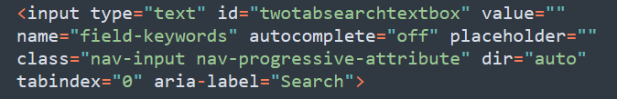
Locator nedir ?
Locator bir web sitesindeki herhangi bir webElementi driver’a tarif etme yontemidir.
Ahmet Bulutluoz Mayis 2022
Bir web sayfasindaki HTML (HyperText Markup Language – Kelime İşaretleme Dili) kodlarini gormek icin, o sayfanin herhangi bir yerinde sag click yapip inspect/incele demeniz yeterlidir
Bunun icin webElementi’n HTML kodlarindaki ozelliklerini kullanir.
Bir HTML ogesi ozellikleri developer’lar tarafindan belirlenmis webElement’in tum ozelliklerini icerir.
Otomasyon icin locate yaparken bize webElementin boyut, renk veya ozellikler degil HTML ogesinin unsurlari gereklidir.
Her bir HTML ogesi temelde 3 unsurdan olusur.
1- tag
2- attribute
3- attribute value

Slide 4
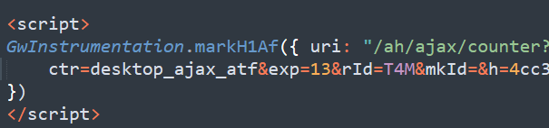
HTML unsurlari nelerdir ?
1- tag : Bir HTML etiketi(tag), bir HTML öğesinin başlangıcını ve sonunu belirtmek için kullanılan bir işaretleme dili parçasıdır.
Bir HTML oge temelde 3 unsurdan olusur.
1- Tag
2- Attribute
3- Attribute value
Ahmet Bulutluoz Mayis 2022
Bir HTML ogesi yukaridaki ornekteki gibi tek bir tag icerisinde baslayip bitecegi gibi, asagidaki ornekteki gibi tag baslangic ve bitisi ayri ayri da olabilir.
<script> baslangic
</script> bitis

Slide 5
HTML unsurlari nelerdir ?
2- attribute : Bir HTML attribute’u, HTML ogenin davranislarini kontrol etmek uzere acilis tag’i icine yazilan ozel kelimelerdir.
Bir HTML oge temelde 3 unsurdan olusur.
1- Tag
2- Attribute
3- Attribute value
Bir attribute, HTML ogenin daha onceden belirlenen islevselligini degistirebilecegi gibi, hic bir islevselligi olmayan bazi ogelere yeni islevsellik de kazandirabilir.
Ahmet Bulutluoz Mayis 2022
Attribute’ler class, name, id gibi ortak kullanilan isimler olabilecegi gibi, developer’in belirleyecegi isimlerde de olabilir.
Attribute’ler genel olarak key = value seklinde value ile birlikte kullanilirlar.

Slide 6
HTML unsurlari nelerdir ?
3- attribute value : HTML'deki value , birlikte kullanıldığı öğenin değerini belirtmek için kullanılır. Farklı HTML öğeleri için farklı anlamlara sahip olabilir.
Bir HTML oge temelde 3 unsurdan olusur.
1- Tag
2- Attribute
3- Attribute value
Ahmet Bulutluoz Mayis 2022
NOT: Birden fazla HTML oge icin ayni tag, attribute ve attribute value kullanilabilir.
Locate islemi ise unique (benzersiz) olmalidir.
Locate unique (benzersiz) olmazsa driver islem icin kendisine locate edilen elementlerden hangisine gidecegini bilemeyecegi icin NoSuchElementExeption verecek ve islemi yapmayacaktir.
Ozetle, LOCATE islemi, birbirine benzer ozelliklerde olabilen HTML ogesini UNIQUE olarak belirleme islemidir.

Slide 7
Locator nedir ?
Selenium’da kullanilan 8 adet locator vardir.
Bizim test yaparken bu 8 locator’dan hangisinin kullanacagimiz WebElementi unique olarak tarif edebilecegini bulup onu kullanmamiz gerekir.
Ahmet Bulutluoz Mayis 2022
Locator bir web sitesindeki herhangi bir webElementi, HTML ogelerini kullanarak driver’a tarif etme yontemidir.
Her bir locate islemi icin ilgili Web sayfasina manual olarak gidip, HTML elementini incelememiz, uygun locator’i bularak webElement’i locate etmemiz gerekir.
Bunun icin HTML ogeyi unique olarak tarif edebilecek bir ozelligini bulmamiz gerekir
Locate islemini otomatik yapacak bir yontem YOKTUR.

Slide 8
Locator Yontemleri nelerdir ?
1- id
WebElement aramaKutusu =
driver.findElement(By.id (“twotabsearchtextbox"));
Selenium’da kullanilan 8 adet locator vardir.
Ahmet Bulutluoz Mayis 2022
4 tanesi cok kullanilan HTML ogeleri ile yapilir.
    Web öğesini tanımlamanın en popüler yolu id kullanmaktır.
    id en güvenli ve en hızlı locator seçeneği olarak kabul edilir ve her zaman birden çok locator arasında ilk öncelik olarak denenir.
    id genelde unique olarak kullanilsa da developer’lar unique yapmayabilir, locator olarak id sececeksek unique oldugundan emin olmamiz gerekir.

Slide 9
Locator Yontemleri nelerdir ?
2- name
WebElement aramaKutusu =
driver.findElement(By.name (“field-keywords"));
Selenium’da kullanilan 8 adet locator vardir.
3- classname
Ahmet Bulutluoz Mayis 2022
WebElement aramaKutusu =
driver.findElement(By.classname (“nav-input nav-progressive- attribute"));
4 tanesi cok kullanilan HTML ogeleri ile yapilir.
Class attribute’u genelde ayni islevi yapan bir grup Web Elementi tanimlamak icin kullanilir ve unique olmaz.
Class attribute’nun degeri bosluk iceriyorsa, By.classname( ) ile yapilan locator’lar saglikli calismayabilir.
4- tagname
Tag isimleri genelde ayni oldugundan unique degere ulasmak zordur.

Slide 10
Locator Yontemleri nelerdir ?
5- linkText
Kullanacagimiz webElement bir link ise uzerindeki yazinin tamamini kullanarak locate edebiliriz.
WebElement aramaKutusu =
driver.findElement(By.linkText (“Addresses"));
Selenium’da kullanilan 8 adet locator vardir.
Ahmet Bulutluoz Mayis 2022
2 tanesi sadece link olarak tanimlanmis webElementlerde kullanilir
Link uzerindeki bir String oldugundan buyuk,kucuk harf, bosluk gibi durumlara dikkat edilmelidir.
6- partialLinkText
Link uzerindeki yazinin tamami degil bir kismini kullanarak da unique bir sonuca ulasabiliyorsak partialLinkText kullanilabilir.
WebElement aramaKutusu =
driver.findElement(By.partiaLlinkText (“esses"));

Slide 11
Locator Yontemleri nelerdir ?
7- xpath( )
En guclu locator’dir ve tum webElementleri unique olarak belirleyebilir.
Selenium’da kullanilan 8 adet locator vardir.
Ahmet Bulutluoz Mayis 2022
//tagName[@attributeIsmi=‘attributeValue']
Son 2 tanesi HTML ogelerinin kombinasyonu ile elde edilen Locator’lardir.
Her webElement icin bu yontemlerle unique bir sonuca ulasmak mumkundur.
WebElement’te kullanilan tag, attribute ve attribute-value ogelerinin birlikte kullanilmasiyla olusur.
WebElement aramaKutusu =
driver.findElement(By.xpath (“//input[@type=‘text’]"));
Her attribute kullanilabilecegi icin bir HTML ogesi icin birden fazla xpath yazilip, bunlardan unique olan kullanilabilir.

Slide 12
Locator Yontemleri nelerdir ?
8- cssSelector( )
Xpath’e benzer ve tum webElementler icin kullanilabilir. Farki xpath’de kullandigimiz // ve @ isaretinin kullanilmamasidir.
Selenium’da kullanilan 8 adet locator vardir.
Ahmet Bulutluoz Mayis 2022
tagName[attributeIsmi=‘attributeValue']
Son 2 tanesi HTML ogelerinin kombinasyonu ile elde edilen Locator’lardir.
Her webElement icin bu yontemlerle unique bir sonuca ulasmak mumkundur.
Eger kullanilacak attribute id veya class ise pratik olarak yazilabilir
WebElement aramaKutusu =
driver.findElement(By.cssSelector ("#twotabsearchtextbox’]"));
driver.findElement(By.cssSelector (".nav-input nav-progressive- attribute]"));

